Slide 1
OLASILIK VE İSTATİSTİK
Dr. Öğr. Üyesi Sinan UĞUZ
HAFTA-1-

Slide 2
Hafta 1 Olasılık ve İstatistik ISPARTA UYGULAMALI BİLİMLER ÜNİVERSİTESİ
İSTATİSTİĞİN TANIMI
Temel Tanım:
  İstatistik veriden bilgi oluşturma yoludur.
  İstatistik verinin toplanması, organize edilmesi, analiz edilmesi, yorumlanması ve sunulması bilimidir.
İstatistikçiler ne yapar?
  İstatistikçiler bilimsel gerçekleri sorgulamak amacı ile, anket ve deneyler tasarlayarak, verileri toplar, işler ve analiz edip, analiz sonuçlarının uygun şekilde yorumlar.

Slide 3
Hafta 1 Olasılık ve İstatistik ISPARTA UYGULAMALI BİLİMLER ÜNİVERSİTESİ
İSTATİSTİK NEREDE KULLANILIR?
Pazarlama, muhasebe, finans, ekonomi, politika, bilimde, yani hemen her yerde istatistik ile karşılaşabiliriz;
İstatistiksel değerler ile karşılaştığımızda yorumlayabilecek düzeyde olmak için,
    İstatistiksel sonuçlar tarafından yanlış yönlendirilmemek için,
    Geleceğin belirsiz durumlarını daha iyi tahmin edebilmek için
    İstatistik bilimini öğrenmeliyiz.
Merrill Lynch firması araştırma analizcileri elde bulunan stokları değerlendirerek, satın alma ve satış kararlarını vermektedir.
Colgate pazarlama departmanı meyve kokulu yeni yüz jelini piyasaya sürmeden, pazar payı ve kar oranlarını analiz ve tahmin etmektedir.
USA devleti ekonominin mevcut durumu ve buna bağlı gelecek trendlerden endişe duymaktadır.
Yöneticiler üretim ve servislerin kalitesi ile ilgili karar vermelidirler.

Slide 4
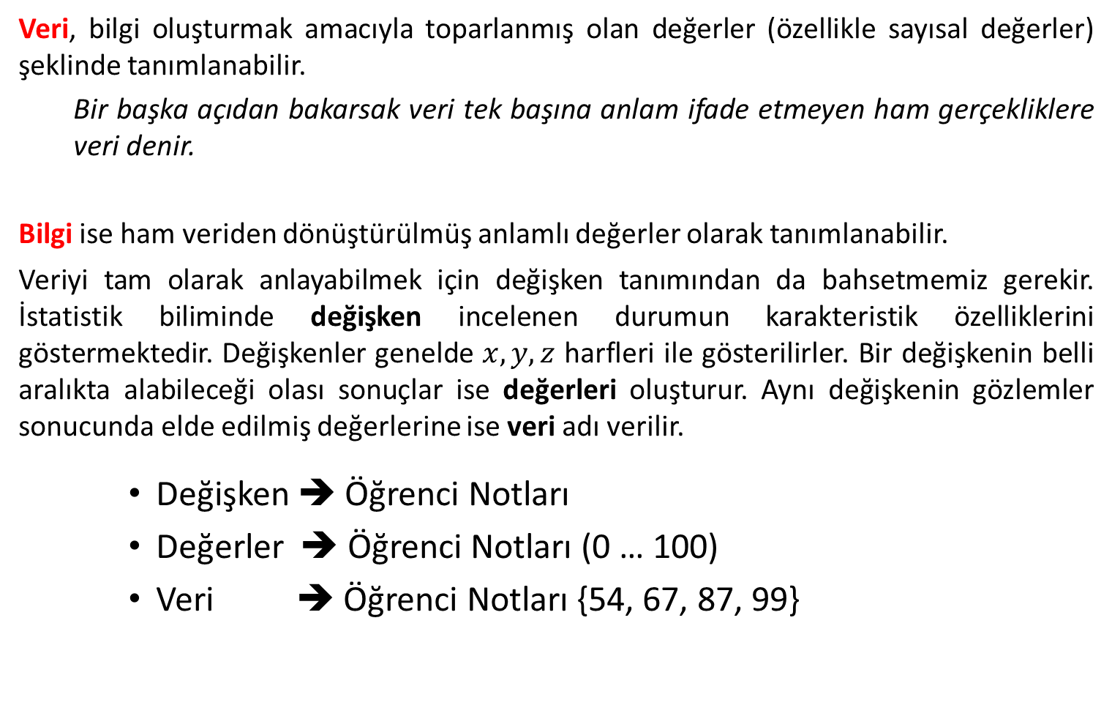
Hafta 1 Olasılık ve İstatistik ISPARTA UYGULAMALI BİLİMLER ÜNİVERSİTESİ
VERİ VE BİLGİ
Veri, bilgi oluşturmak amacıyla toparlanmış olan değerler (özellikle sayısal değerler) şeklinde tanımlanabilir.
  Bir başka açıdan bakarsak veri tek başına anlam ifade etmeyen ham gerçekliklere veri denir.
Bilgi ise ham veriden dönüştürülmüş anlamlı değerler olarak tanımlanabilir.
Veriyi tam olarak anlayabilmek için değişken tanımından da bahsetmemiz gerekir. İstatistik biliminde değişken incelenen durumun karakteristik özelliklerini göstermektedir. Değişkenler genelde $x, y, z$ harfleri ile gösterilirler. Bir değişkenin belli aralıkta alabileceği olası sonuçlar ise değerleri oluşturur. Aynı değişkenin gözlemler sonucunda elde edilmiş değerlerine ise veri adı verilir.
    Değişken ➔ Öğrenci Notları
    Değerler ➔ Öğrenci Notları (0 … 100)
    Veri ➔ Öğrenci Notları {54, 67, 87, 99}

Slide 5
Hafta 1 Olasılık ve İstatistik ISPARTA UYGULAMALI BİLİMLER ÜNİVERSİTESİ
VERİ VE BİLGİ
Nümerik Veri: Sayısal, nicel, aralık verisi olarak da adlandırılan bu ver türü reel sayıları kümesinden oluşturulur. (Ağırlık , Fiyat, Yükseklik vb.)
  Sürekli veriler ondalık değerlerde alabilirken (Sıcaklık 20.4°C, 20.444°C),
  kesikli veriler ise sadece tamsayı değerleri alabilirler (Beş öğrenci, üç kitap).
Nominal Veri: Kategorilere ayrılmış veri setlerini kapsar. ( 1: Evli, 2: Bekar, 3 Dul). Nitel veya Kategorik veri olarak da isimlendirilirler. Bu tür verilerle aritmetik işlemlerin gerçekleştirilmesi mümkün değildir. (Evli / 2 = Boşanmış ???)
Sıralı Veri: Doğal olarak kategorik yapıda olan sıralanmış verilerdir.
( Ders Oranlama Sistemi ➔ 1: Kötü, 2: Kabul Edilebilir, 3: İyi, 4: Çok iyi)

Slide 6

Hafta 1 Olasılık ve İstatistik ISPARTA UYGULAMALI BİLİMLER ÜNİVERSİTESİ
ANAKÜTLE (YIĞIN) VE ÖRNEKLEM
İstatistiksel analiz uygulayıcıların bir konudaki analizi ile ilgili olası bütün değerlerAna Kütle ismiyle ifade edilir. Ana kütle genellik erişilemeyecek büyüklükte bir veri setini, bazı durumlarda ise sonsuz sayıda veriyi betimler. Bu yüzden sonlu sayıda olsa dahi, ele alınan bir değişkenin olası bütün değerlerine ulaşmak çoğu zaman mümkün değildir.
Doğal olarak verilerin tamamına ulaşılamadığı durumda, verilerin bir kısmına ulaşmak ve bu verilerden bütün hakkında yorumlarda bulunmak beklenen bir durumdur. Bu şekilde verinin genelini betimleyen örneklere, istatistik biliminde Örneklem denmektedir.
İstatistik; Ana kütle parametreleri hakkında yorum yapmak için örneklem üzerinde yapılan açıklayıcı hesaplamalara denir.

Slide 7
Hafta 1 Olasılık ve İstatistik ISPARTA UYGULAMALI BİLİMLER ÜNİVERSİTESİ
TANIMLAYICI VE ÇIKARIMSAL İSTATİSTİK
Tanımlayıcı istatistik verilerin organize edilmesi, özetlenmesi ve sunulması için uygun ve bilgilendirici yöntemleri kapsar. Temelde iki tür tanımlayıcı istatistik yaklaşımı vardır.
  Grafik ve Tablo Teknikleri
    (histogram, ogive ve çizgi grafiği vb.)
  Sayısal teknikler
    (ortalama, mod, medyan, varyans ve standart sapma vb.)

Slide 8
Hafta 1 Olasılık ve İstatistik ISPARTA UYGULAMALI BİLİMLER ÜNİVERSİTESİ
TANIMLAYICI VE ÇIKARIMSAL İSTATİSTİK
Çıkarımsal istatistik ise bir örneklem yardımıyla ana kütle parametreleri ile ilgili çıkarımlar yapılması ile ilgilidir.
Bir başka deyişle Çıkarımsal İstatistikler bize; ana kütle ile ilgili yorum yapma ve sonuç çıkarma süreçlerini gerçekleyebilmek adına uygulanabilecek yöntemleri sunar.
Çıkarım yapmak çoğu zaman bizi büyük maliyet ve zaman israfından kurtarmakla birlikte, sonuçta yapılan işlem bir tahmin sürecidir ve sürecin en temel öğesi tahmin hatalarıdır. Bu amaçla Çıkarımsal istatistiksel yöntemler, Güvenirlik ölçütleri, Güven Seviyesi ve Anlamlılık Seviyesi değerleri ile birlikte sunulurlar.

Slide 9
Hafta 1 Olasılık ve İstatistik ISPARTA UYGULAMALI BİLİMLER ÜNİVERSİTESİ
VERİLERİN ELDE EDİLMESİ
Gözlem
  Veri toplaması kolay, Kısmen güvenilir
Deney
  Veri toplama süreci zor ve maliyetli, sonuçlar büyük ölçüde güvenilir.
Araştırma
  Mülakat
    Daha az sayıda veriye ulaşılabilir. Yapılması zaman ve maliyet gerektiriyor. Katılım oranı yüksek, cevaplanmamış soru oranı düşük.
  Telefonla Görüşme
    Çok sayıda veriye ulaşılabilir. Cevapsız soru sayısı çok, zaman alıcı
  Anket
    En çok veriye ulaşılır. Güvenilirliği düşük, cevaplama oranı düşük ve katılım oranı mülakata göre daha az

Slide 10
Hafta 1 Olasılık ve İstatistik ISPARTA UYGULAMALI BİLİMLER ÜNİVERSİTESİ
ÖRNEKLEME
Ana kütlenin tamamına ulaşma imkanı olmadığı durumlarda, istatistik analiz süreci için çeşitli yöntemlerle ana kütleyi temsil edecek örnek alınması işlemidir.
Neden Örnekleme
  Maliyet (100 milyon TV kullanıcısına anket uygulamaya göre 1000 TV izleyicisine uygulamak daha ucuzdur)
  Zaman Kazanımı (Pratik) ( Bütün araçlara çarpışma testi uygulamak).
Örnekleme planı bir ana kütleden örneklemin hangi koşullarda çekileceğini gösteren metot ve prosedürler bütünüdür. Aşağıdaki aşamaları içeri
Örnekleme amacının belirlenmesi
Araştırma evreninin belirlenmesi
Değişkenlerin belirlenmesi
Veri toplama yönteminin seçilmesi
Örnekleme büyüklüğünün hesaplanması
Uygun Örnekleme tekniğinin seçilmesi
Saha araştırmasının organize edilmesi
Verilerin sistematik bir şekilde kayıt altına alınması

Slide 11
Hafta 1 Olasılık ve İstatistik ISPARTA UYGULAMALI BİLİMLER ÜNİVERSİTESİ
ÖRNEKLEME ÇEŞİTLERİ
Basit Tesadüfi Örnekleme
Araştırma evrenindeki her bir deneğin seçilme olasılığının eşit ve bağımsız olduğu örnekleme türüdür
Her bir elemanın seçilme şansı vardır ve bu elemanın seçilmesi diğerinin seçilmesini etkilemez.
Örnek: ISUBÜ öğrencilerinden 200 kişi örnek seçilecekse, 60000 öğrencinin tamamının yazılı olduğu listeden rastgele örnek numarası belirleyerek örnek çekilmesi (Torbadan top çekilmesi gibi)

Slide 12
Hafta 1 Olasılık ve İstatistik ISPARTA UYGULAMALI BİLİMLER ÜNİVERSİTESİ
ÖRNEKLEME ÇEŞİTLERİ
Tabakalı Örnekleme
Bir değişkenin ana kütle içerisindeki temsil edilme oranının örneklem içerisinde de korunması isteniyorsa, bu durumda Tabakalı Örnekleme gerçekleştirilir.
Tabakalı örneklemede araştırma evreninin tabakalara ayrıldığı varsayılır.
Örnek: Yöneylem dersi alan öğrencilerden örneklem çekilecekse dersi alan 800 endüstri mühendisi ve 200 işletme bölümü öğrencisi olduğu durumda 100 kişilik örnekte 80 endüstri mühendisi ve 20 işletme öğrencisi olacak şekilde örneklem oluşturulması (800 den 80 ve 200 den 20 öğrenci rastgele seçilir)

Slide 13
Hafta 1 Olasılık ve İstatistik ISPARTA UYGULAMALI BİLİMLER ÜNİVERSİTESİ
ÖRNEKLEME ÇEŞİTLERİ
Küme Örnekleme
Deneklerin değil de grupların tesadüfi olarak seçildiği örnekleme türüdür.
Kullanım amacı coğrafi uzaklıktır.
Örnek: Örneğin Para Tahsilat Birimlerinde 20’şer kişi çalışıyorsa ve araştırma analizlerinde 200 çalışana ulaşılmak isteniyorsa, rastgele 10 tahsilat birimi seçmek yeterli olacaktır.

Slide 14
Hafta 1 Olasılık ve İstatistik ISPARTA UYGULAMALI BİLİMLER ÜNİVERSİTESİ
ÖRNEKLEME ÇEŞİTLERİ
Sistematik Örnekleme
Örnekleme çerçevesindeki k. sıradaki deneklerin seçildiği örnekleme türüdür.
Örnek: 5000 kişilik bir listeden 500 kişi örnekleyeceksek, 3 kişiden başlayarak 10 ar artırarak seçim yapabiliriz. (3, 13, 23, 33, . . . , 4993)

Slide 15
Hafta 1 Olasılık ve İstatistik ISPARTA UYGULAMALI BİLİMLER ÜNİVERSİTESİ
ÖRNEKLEME ÇEŞİTLERİ
Kolayda Örnekleme
Genelde anket yoluyla veri toplanırken tercih edilen bir örnekleme yöntemidir. Bu yöntemde en kolay bulunan denek, en ideal olanıdır yaklaşımıyla o anda ve o lokasyonda karşımıza çıkan kişilere anket uygulanması ile örneklem oluşturulur.
Örnek: Isparta’daki alışveriş alışkanlıkları için anket düzenlenecekse, sadece kafeler caddesinde o anda oradan geçen 200 kişiye anket yapılması (Isparta’nın diğer yörelerindeki kişilerin eşit şansı yok)

Slide 16
Hafta 1 Olasılık ve İstatistik ISPARTA UYGULAMALI BİLİMLER ÜNİVERSİTESİ
ÖRNEKLEME ÇEŞİTLERİ
Kasti Örnekleme
Bu yöntemde deneklerin belirlenmesindeki temel ölçüt araştırmacının yargısıdır. Araştırmacı aradığı cevapları verebilecek denekleri seçme yolunu tercih edebilir.
Örnek: Türkiye’deki futbol fanatizmi üzerine yapılacak bir çalışmada TTNET Arena Stadı (Şükrü Saracoğlu da olabilir) önünde anket formu dağıtılması, bu bölgedeki deneklerin fanatik olma olasılığının yüksek olması yargısına dayanan kasti örneklemedir.

Slide 17
Hafta 1 Olasılık ve İstatistik ISPARTA UYGULAMALI BİLİMLER ÜNİVERSİTESİ
ÖRNEKLEME ÇEŞİTLERİ
Kota Örneklemesi
Tabakalı örneklemenin olasılığa dayalı olmayan karşılığıdır. Kota örneklemesinde doğal bir tabaka yoktur. Tabakalar (sınıflar) araştırmacının oluşturduğu gruba ve yargıya dayalıdır.
Örneğin yukarıdaki örnekteki fanatizm çalışmasına dönersek, araştırmacı 500 taraftara anket uygulamayı öngörüyorsa ve evreni yaş değişkenine göre 5 farklı gruba bölmüş ise her gruptan 100’er kişi seçerek örnek oluşturacaktır.

Slide 18
Hafta 1 Olasılık ve İstatistik ISPARTA UYGULAMALI BİLİMLER ÜNİVERSİTESİ
ÖRNEKLEME ÇEŞİTLERİ
Kartopu Örneklemesi
Bu tip örnekleme ana kütleye ulaşılmasının kısıtlı olduğu durumlarda kullanılır.
Örnek: 50 yıl önce kurulmuş olan bir holdingin kuruluş yıllarındaki karşılaştığı engeller üzerine bir araştırma yapılıyorsa, başlangıçta 1-2 kişilik emekli grubuna ulaşılır. Bu ulaşılan grup sayesinde farklı kişilere de ulaşma imkânı sağlanmış olur. Böylece örneklemimiz bir kartopu misali büyümeye devam edecektir.

Slide 19
Hafta 1 Olasılık ve İstatistik ISPARTA UYGULAMALI BİLİMLER ÜNİVERSİTESİ
ÖRNEKLEME BOYUTU
Örnekleme boyutu aşağıdaki durumlar dikkate alınarak belirlenir.
Ana kütle boyutu
Araştırma alanı (imalat, sosyal, biyoloji)
Kabul görmüş değerler (Pazar testi için 300-500)
Değişken sayısı
Analiz yönteminin gereksinimleri
Benzer çalışmalarda tercih edilen boyut
Maliyet ve zaman kısıtı
Deneklerin cevap verme oranı
Alt Grup sayısı

Slide 20
Hafta 1 Olasılık ve İstatistik ISPARTA UYGULAMALI BİLİMLER ÜNİVERSİTESİ
ÖRNEKLEME HATALARI
Tesadüfi Hata (Örnekleme Hatası)
Örnekleme yönetiminin doğru seçilmemesinden veya tamsayım yapılmamasından kaynaklanan hatadır. Bu tip durumlarda örnek büyüklüğünün artırılması iyi sonuçlar vermektedir.
Sistematik Hata (Örnekleyememe Hatası)
Verilerin elde edilmesi ve kayıt altına alınması sırasındaki hatalar, yanlış anket formunun hazırlanması, cevaplanmamış anketler, seçme yanlılığı (yönlendirilmiş cevaplar) gibi özel durumlarda ortaya çıkan hata türüdür.
Sistematik hatada örnek boyutunun yükseltilmesi, hataları azaltmaz

Slide 21


Kaynaklar
1-)
2-)
3-) SAU Uzaktan Eğitim Ders Notları
(Dr. Halil İbrahim CEBECİ)

Slide 22
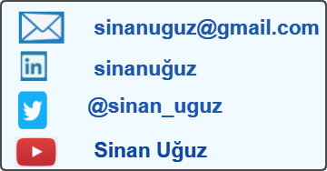
TEŞEKKÜRLER

